Slide 1
Chào mừng các con đến với tiết học Toán

Slide 2
KHỞI ĐỘNG

Slide 3
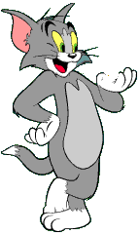
Hãy chọn đáp án đúng:
86 X 53 = ?
A. 4568
5
4
3
2
1
B. 4557
C. 4558

Slide 4
Hãy chọn đáp án đúng:
33 X 40 = ?
A. 1320
5
4
3
2
1
B. 1230
C. 1023

Slide 5
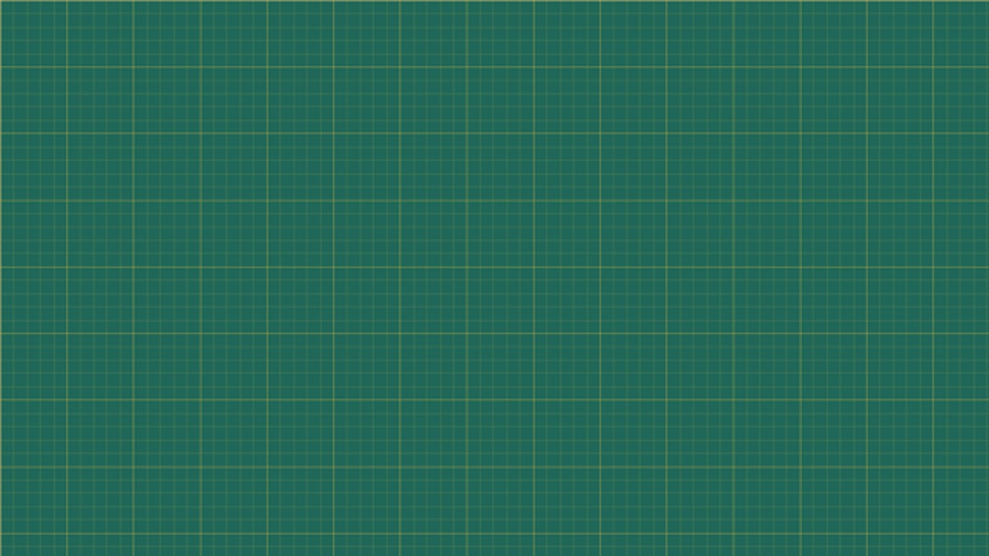
Thứ Sáu ngày 25 tháng 11 năm 2022
Toán
Tiết 60: Luyện tập

Slide 6
YÊU CẦU CẦN ĐẠT
- Thực hiện phép nhân với số có 2 chữ số
- Áp dụng nhân với số có 2 chữ số để giải các bài toán liên quan.
- Rèn kỹ năng nhân với số có 2 chữ số

Slide 7

Trang 69
Bài 1: Đặt tính rồi tính :
a) 17 x 86
b) 428 x 39
c) 2057 x 23
17
86
102
136
1462
428
39
3852
1284
16692
2057
23
6171
4114
47311
x
x
Lưu ý cách viết tích riêng thứ hai

Slide 8
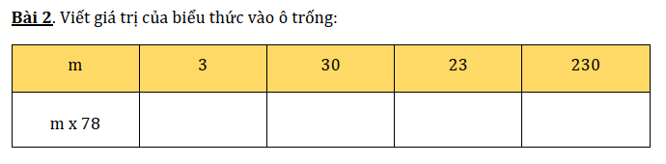
Trang 70
234
2340
1794
17940
Cột thứ nhất nên đổi vị trí khi đặt tính

Slide 9
Bài 3: Tim người khỏe mạnh bình thường mỗi phút đập khoảng 75 lần. Hãy tính số lần đập của tim người đó trong 24 giờ .
Cách 1
Bài giải
Đổi :60 phút = 1 giờ
24 giờ = 1440 phút
Số lần đập tim của người khỏe mạnh trong 24 giờ là:
1 440 x 75 = 108 000(lần)
Đáp số : 108 000 (lần)

Slide 10
Cách 2:
Đổi 1 giờ = 60 phút
Số lần tim người đó đập trong một giờ là:
75 x 60 = 4500 (lần)
Số lần đập của tim người đó trong 24 giờ là:
4500 x 24 = 108 000 (lần)
Đáp số: 108 000 lần

Slide 11

Bài giải
Số tiền cửa hàng đó thu được khi bán 13kg đường loại 5200 đồng là:
5200 x 13 = 67 600 (đồng)
Số tiền cửa hàng đó thu được khi bán 18kg đường loại 5500 đồng là:
5500 x 18 = 99 000 (đồng)
Cửa hàng đó thu được tất cả số tiền là:
67 600 + 99 000 = 166 600 (đồng)
Đáp số: 166 600 đồng

Slide 12

Bài giải
Số học sinh của 12 lớp, mỗi lớp có 30 học sinh là:
30 × 12 = 360 (học sinh)
Số học sinh của 6 lớp, mỗi lớp có 35 học sinh là:
35 × 6 = 210 (học sinh)
Tổng số học sinh của trường là:
360 + 210 = 570 (học sinh)
Đáp số: 570 học sinh.

Slide 13

RUNG
CHUÔNG VÀNG

Slide 14

Câu 1: ĐÚNG hay SAI
86
12
14
15
4
1
13
8
9
0
11
3
7
10
5
2
6
13
258
?
ĐÚNG
86
1118
Hết giờ

Slide 15
Câu 2: ĐÚNG hay SAI
56
12
14
15
4
1
13
8
9
0
11
3
7
10
5
2
6
31
SAI
56
?
168
224
Hết giờ

Slide 16
Câu 3: ĐÚNG hay SAI
70
12
14
15
4
1
13
8
9
0
11
3
7
10
5
2
6
53
210
?
ĐÚNG
350
560
Hết giờ

Slide 17
CẢM ƠN CÁC CON ĐÃ LẮNG NGHE!

